Slide 1
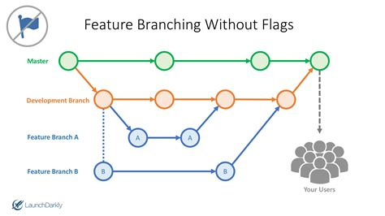
Fog projekt
Af Andreas, Asger, Martin og William

Slide 2
User Story #14
som sælger, vil jeg gerne generer styklister for en carport med vilkårlige mål uden hældning og med skur
Størrelse: large
Accept kriterium: 100% korrekt stykliste beregnet på vilkårlige indtastede mål
Notes:
Asger + demo

Slide 3
SCRUM
Cons
Pros
Disponering af tid
PO kræver resultater
Teknisk review
Disponering af tid
Indblik
Struktur
Notes:
Martin

Slide 4
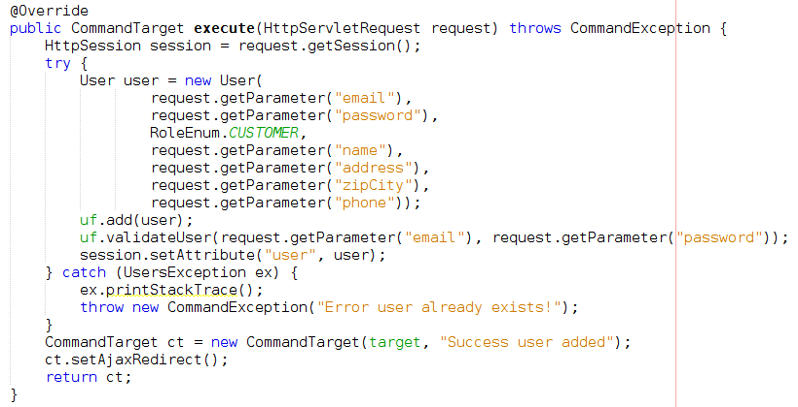
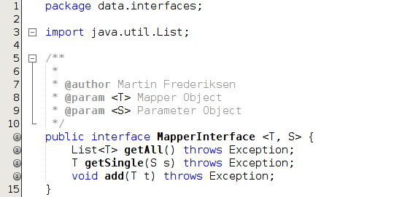
Arkitektur
(Tre lags arkitektur)
Interface
Commands
Hashmap
Syncronized static
Command target entitet klasse
Add user command eksempel
Notes:
William

Slide 5
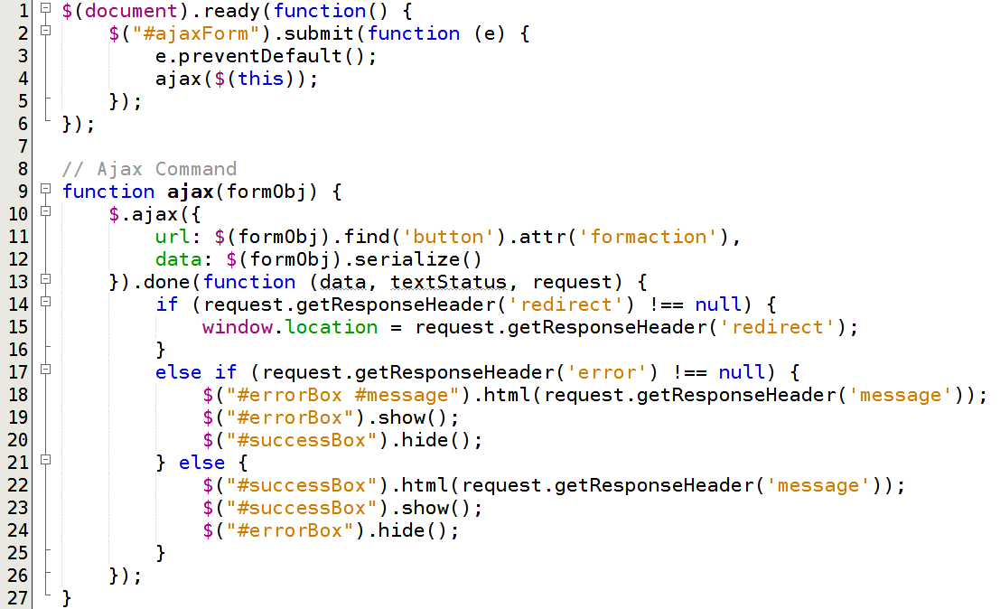
jquery
Document ready funktion
”ajaxForm” id
Ajax funktion
Done funktion
Register form
Notes:
Andreas

